Slide 1
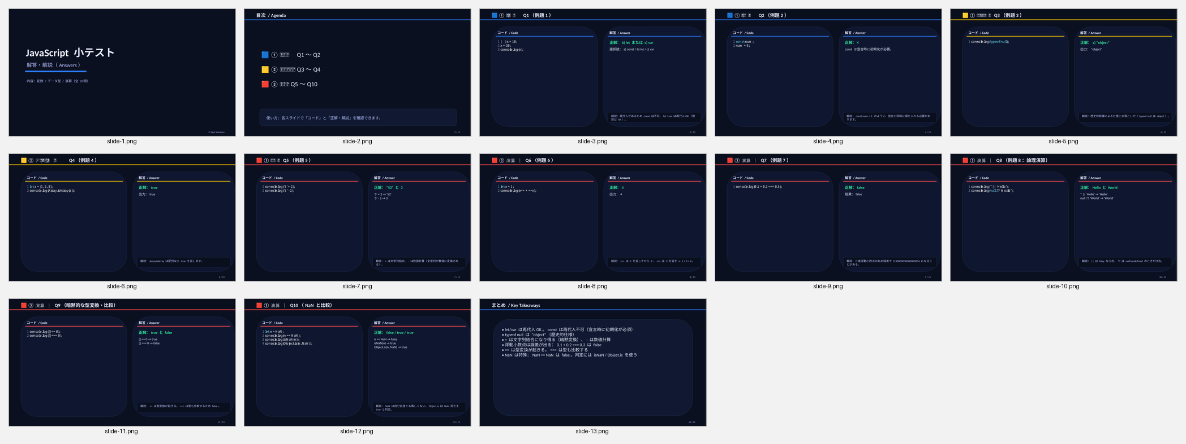
JavaScript クイズ
解答 + 選択肢ごとの解説（なぜ正しい / なぜ間違い）
使い方：
1) まず正解を確認 → 2) 各選択肢の理由を読む → 3) 図で直感的に理解

Slide 2
このPPTの見方
Guide
① まず「正解」を確認
右側に ✅ 正解（A/B/C…）を表示します。複数選択のときは複数表示。
② 選択肢ごとに理由を読む
A〜D（または○/✕）それぞれ「なぜ正しい / なぜ間違い」を短く整理。
③ 図（Visual）で直感理解
左下に、スコープ・型変換・演算子の違いなどを図解してあります。
④ 似たミスを防ぐコツ
必要に応じて「覚え方」や「推奨（let/const など）」も添えています。

Slide 3
SECTION
① 変数
const / let / var の基本

Slide 4
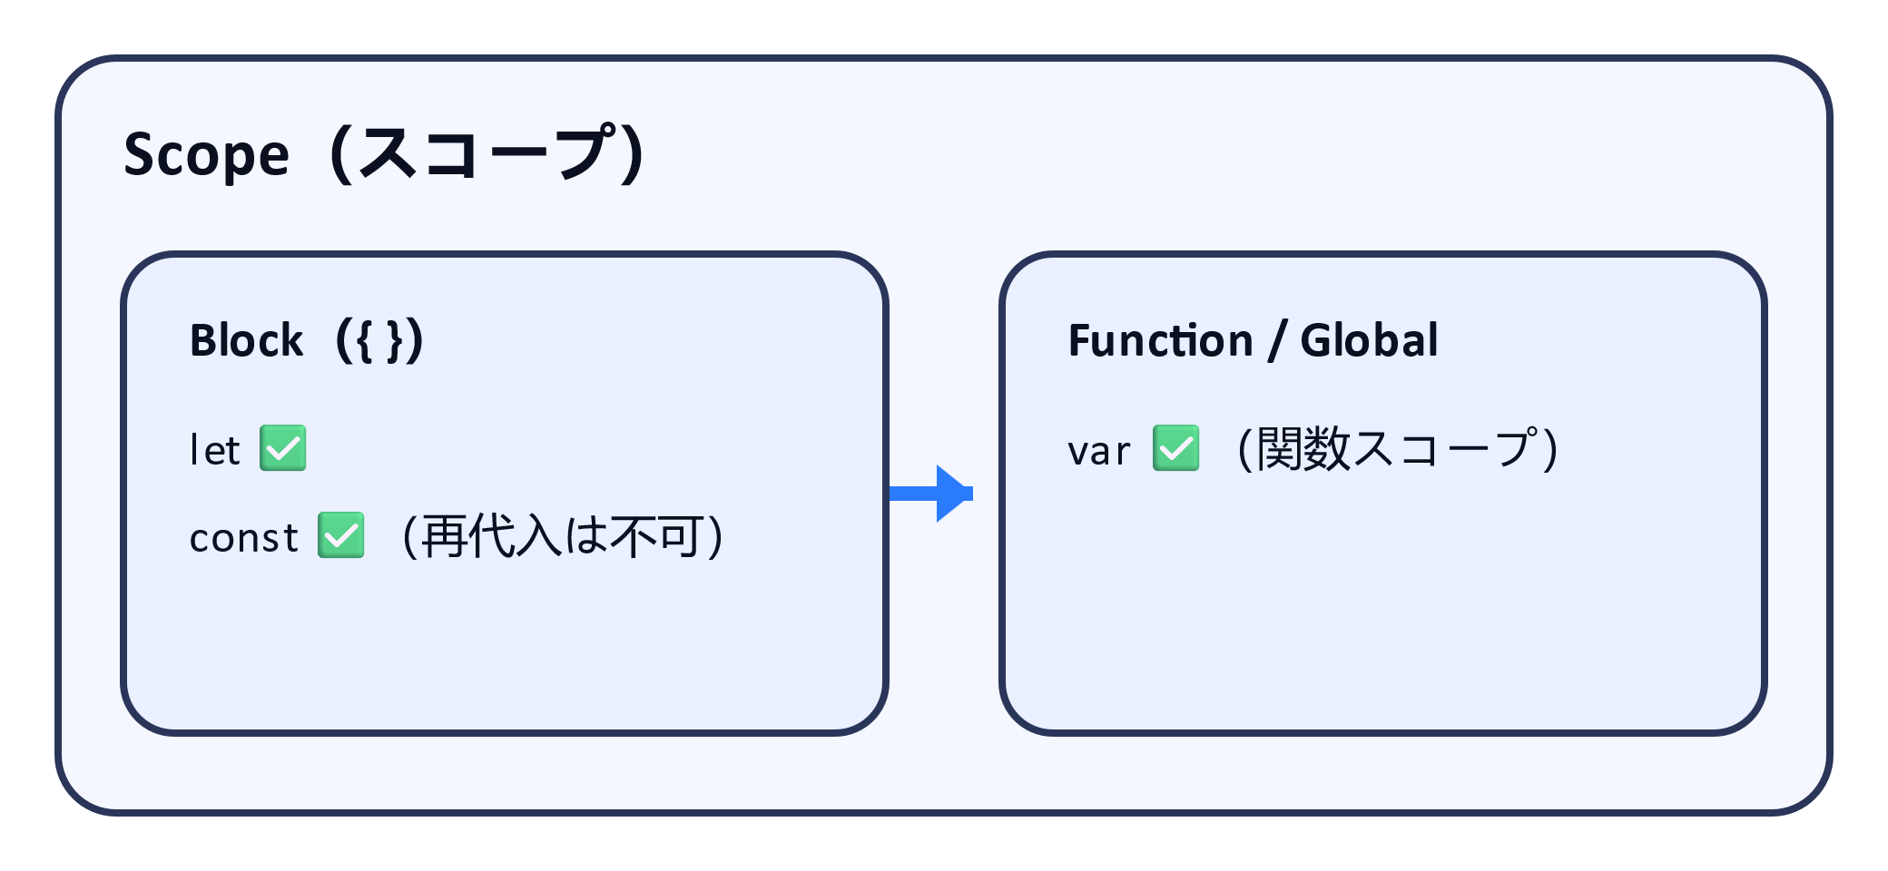
Q1 例題1（穴埋め） 変数宣言
🟦 ① 変数
空欄に入れてエラーなく動く宣言はどれ？（複数可）
Options：なぜ正しい/なぜ違う
Code
✅ 正解：B, C
1 ( ) x = 10;
2 x = 20;
3 console.log(x);
❌ a) const
❌ 再代入（x = 20）があるため const は不可。実行時に「Assignment to constant variable」系のエラーになります。
✅ b) let
✅ let は「再代入OK」かつ「ブロックスコープ」。今回のような更新がある変数に適切です（現代JSでは推奨）。
Visual
✅ c) var
✅ var も再代入OK。ただし関数スコープ＆巻き上げ（hoisting）で意図しないバグが起きやすく、学習上は理解しておきつつ実務は let/const が主流。
let/const はブロックスコープ、var は関数スコープ
Notes:
[Sources]
- https://developer.mozilla.org/en-US/docs/Web/JavaScript/Reference/Statements/const
- https://developer.mozilla.org/en-US/docs/Web/JavaScript/Reference/Statements/let
- https://developer.mozilla.org/en-US/docs/Web/JavaScript/Reference/Statements/var
- https://developer.mozilla.org/en-US/docs/Web/JavaScript/Reference/Errors/Invalid_const_assignment
[/Sources]

Slide 5
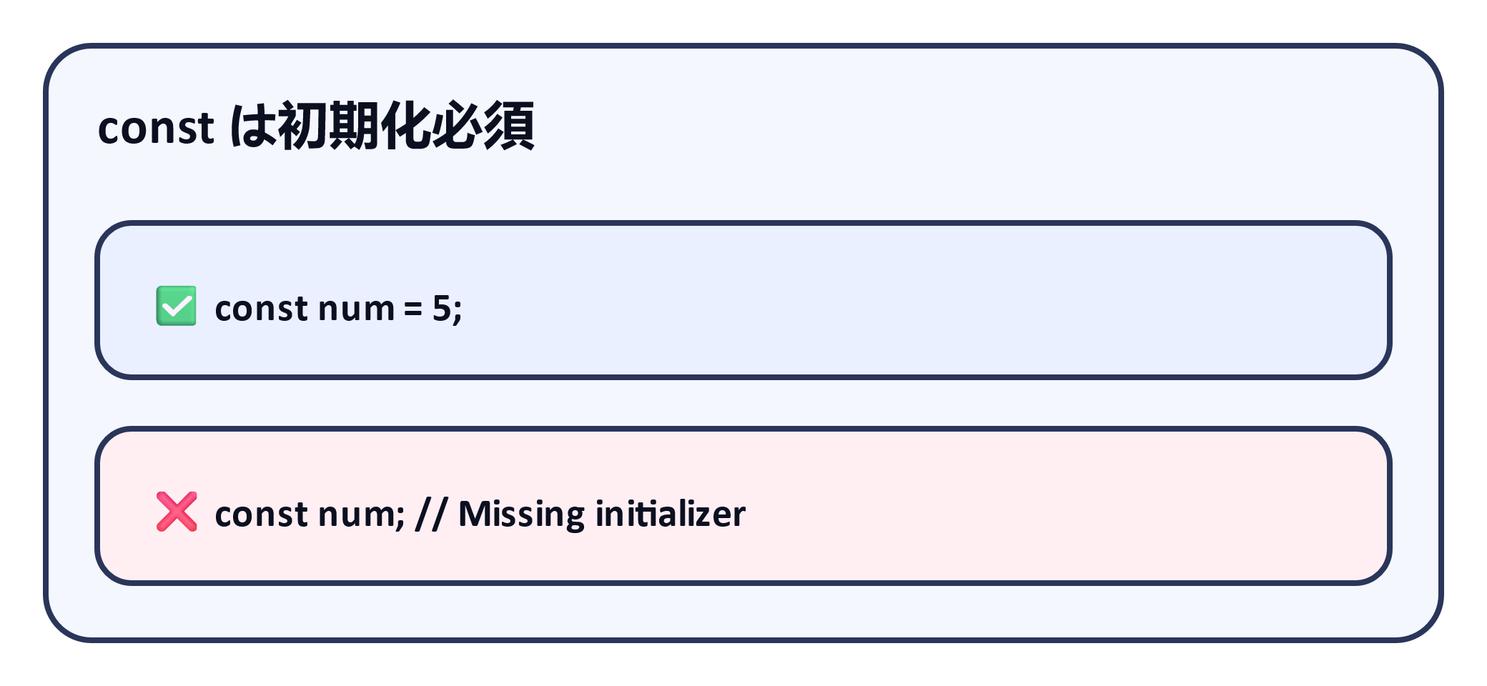
Q2 例題2（正誤） const の初期化
🟦 ① 変数
「const num; num = 5;」は正しい？
Options：なぜ正しい/なぜ違う
Code
✅ 正解：B
1 const num;
2 num = 5;
❌ a) ○（正しい）
❌ const は「宣言と同時に初期化」が必須。後から代入する形は構文エラーになります。
✅ b) ✕（間違い）
✅ 正しくは `const num = 5;` のように同じ行で値を決めます。
Visual
const は「宣言 + 初期化」がセット
Notes:
[Sources]
- https://developer.mozilla.org/en-US/docs/Web/JavaScript/Reference/Statements/const
- https://developer.mozilla.org/en-US/docs/Web/JavaScript/Reference/Errors/Missing_initializer_in_const
[/Sources]

Slide 6
SECTION
② データ型
typeof / Array.isArray

Slide 7
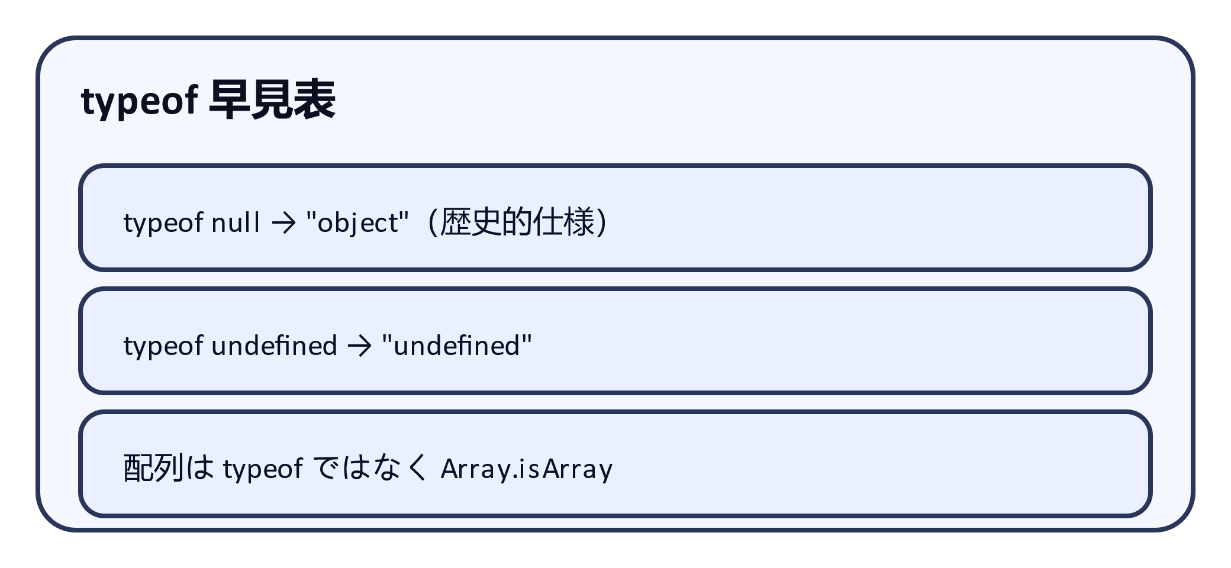
Q3 例題3 typeof null
🟨 ② データ型
typeof null の出力は？
Options：なぜ正しい/なぜ違う
Code
✅ 正解：A
1 console.log(typeof null);
✅ a) "object"
✅ `typeof null` は歴史的仕様（互換性のため修正できないバグ）で "object" を返します。
❌ b) "null"
❌ typeof は "null" を返しません。null 判定は `x === null` で行います。
Visual
❌ c) "undefined"
❌ undefined の場合は `typeof undefined` が "undefined"。null とは別物です。
typeof の代表的な戻り値
Notes:
[Sources]
- https://developer.mozilla.org/en-US/docs/Web/JavaScript/Reference/Operators/typeof
- https://developer.mozilla.org/en-US/docs/Web/JavaScript/Guide/Data_structures
- https://developer.mozilla.org/en-US/docs/Web/JavaScript/Reference/Operators/null
[/Sources]

Slide 8
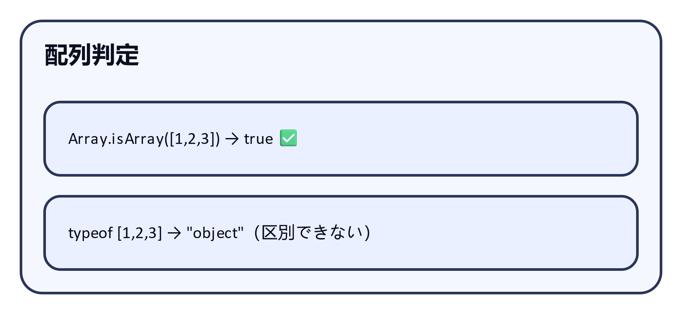
Q4 例題4 Array.isArray
🟨 ② データ型
配列判定の結果は？
Options：なぜ正しい/なぜ違う
Code
✅ 正解：A
1 let a = [1, 2, 3];
2 console.log(Array.isArray(a));
✅ a) true
✅ a は配列なので true。
❌ b) false
❌ 配列ではない場合に false。今回 a は配列です。
Visual
Array.isArray は「配列か？」を直接判定
Notes:
[Sources]
- https://developer.mozilla.org/en-US/docs/Web/JavaScript/Reference/Global_Objects/Array/isArray
[/Sources]

Slide 9
SECTION
③ 演算
+ / - / ++ / || / ?? / 比較

Slide 10
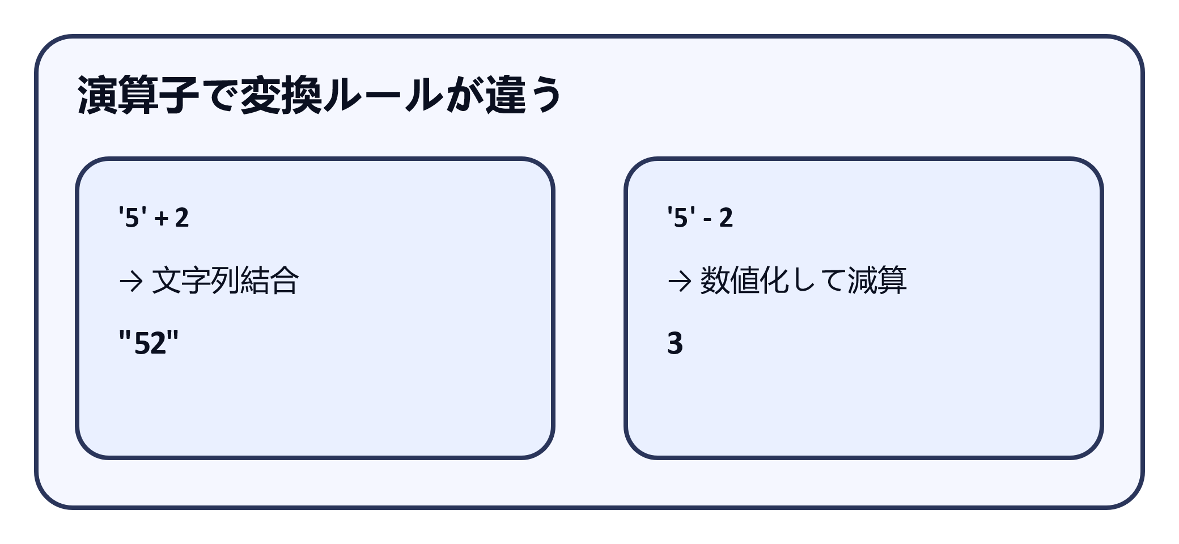
Q5 例題5 "5" + 2 と "5" - 2
🟥 ③ 演算
2つの console.log の出力の組み合わせは？
Options：なぜ正しい/なぜ違う
Code
✅ 正解：A
1 console.log('5' + 2);
2 console.log('5' - 2);
✅ a) "52" と 3
✅ + は「文字列結合」になりやすく、'5' + 2 → "52"。一方 - は数値演算なので '5' が数値化され 3。
❌ b) 7 と 3
❌ "5" + 2 は足し算ではなく結合になるため 7 にはなりません。
❌ c) "52" と "3"
Visual
❌ "5" - 2 は数値演算で結果は number の 3（文字列ではない）。
❌ d) 7 と "3"
❌ 1つ目も 2つ目も型変換ルールが違うため、この組み合わせにはなりません。
+ は「結合 or 加算」 / - は「数値化して減算」
Notes:
[Sources]
- https://developer.mozilla.org/en-US/docs/Web/JavaScript/Reference/Operators/Addition
- https://developer.mozilla.org/en-US/docs/Web/JavaScript/Reference/Operators/Subtraction
- https://developer.mozilla.org/en-US/docs/Web/JavaScript/Reference/Glossary/Type_coercion
[/Sources]

Slide 11
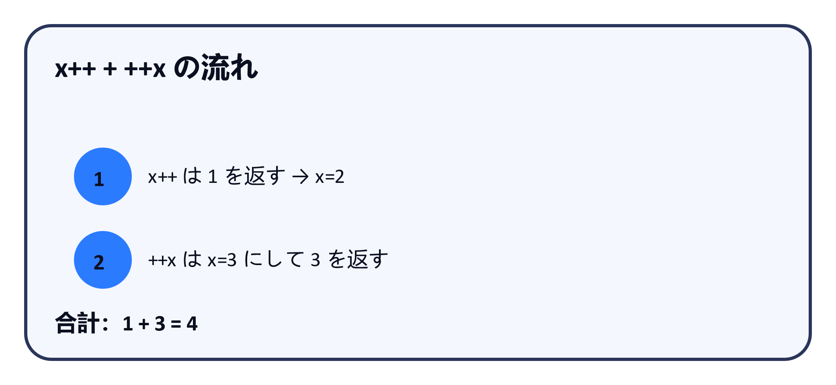
Q6 例題6 x++ + ++x
🟥 ③ 演算
出力は？
Options：なぜ正しい/なぜ違う
Code
✅ 正解：B
1 let x = 1;
2 console.log(x++ + ++x);
❌ a) 3
❌ 手順を追うと 1 + 3 なので 3 にはなりません。
✅ b) 4
✅ x++ は「先に1を返してから x=2」。次に ++x は「x=3 にして 3 を返す」。合計 1+3=4。
❌ c) 5
Visual
❌ ++ の前後どちらも「+1」はするが、返す値が違うため 5 にはなりません。
❌ d) NaN
❌ これは数値演算なので NaN にはなりません。
後置++は「返してから増える」/ 前置++は「増えてから返す」
Notes:
[Sources]
- https://developer.mozilla.org/en-US/docs/Web/JavaScript/Reference/Operators/Increment
- https://developer.mozilla.org/en-US/docs/Web/JavaScript/Guide/Expressions_and_operators
[/Sources]

Slide 12
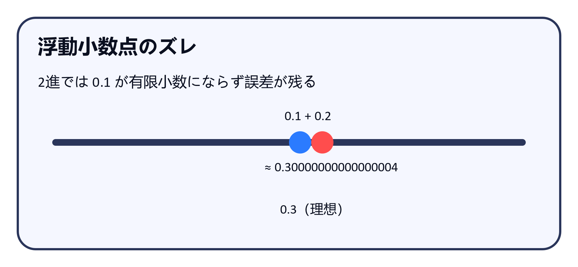
Q7 例題7 0.1 + 0.2 === 0.3
🟥 ③ 演算
結果（true/false）と理由は？
Options：なぜ正しい/なぜ違う
Code
✅ 正解：B
1 console.log(0.1 + 0.2 === 0.3);
❌ a) true：0.1 と 0.2 と 0.3 は同じ精度で表せる
❌ 0.1 や 0.2 は2進数で有限小数として表せず、丸め誤差が発生します。
✅ b) false：2進浮動小数点の誤差が出る
✅ IEEE 754 の丸め誤差で 0.1+0.2 が 0.30000000000000004 付近になり、厳密比較 === では false になります。
❌ c) false：文字列結合が起きる
Visual
❌ ここは数値同士の演算で、文字列結合は関係ありません。
❌ d) true：JavaScript が自動で丸めてくれる
❌ 表示上丸めても内部値は誤差を含むため === は false になり得ます。
0.1+0.2 は 0.3 から少しズレる
Notes:
[Sources]
- https://developer.mozilla.org/en-US/docs/Web/JavaScript/Reference/Global_Objects/Number/EPSILON
- https://stackoverflow.com/questions/1458633/how-can-i-deal-with-floating-point-number-precision-in-javascript
[/Sources]

Slide 13
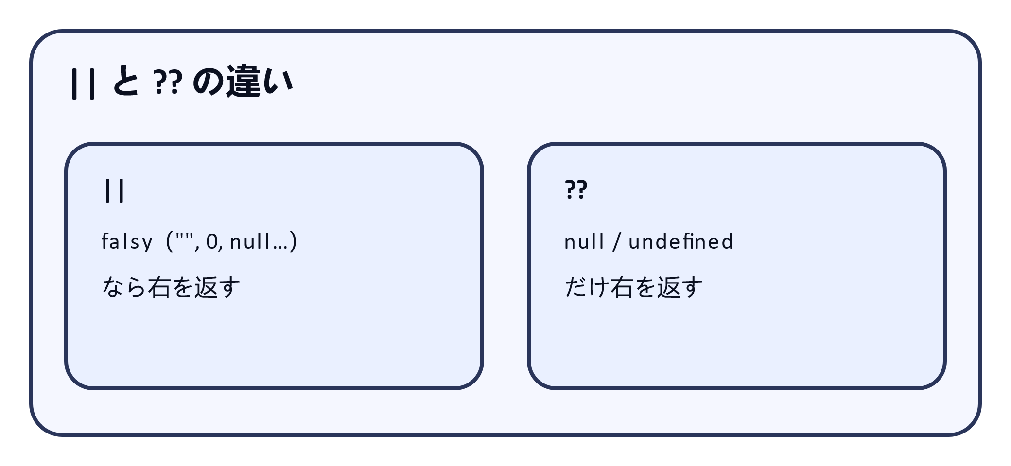
Q8 例題8（論理演算） || と ??
🟥 ③ 演算
2つの出力の組み合わせは？
Options：なぜ正しい/なぜ違う
Code
✅ 正解：A
1 console.log('' || 'Hello');
2 console.log(null ?? 'World');
✅ a) Hello と World
✅ || は「falsy（空文字）」なら右を返す→Hello。?? は「null/undefined」なら右→World。
❌ b) ''（空文字） と World
❌ 空文字は falsy なので || は空文字を返さず、右の Hello を返します。
❌ c) Hello と null
Visual
❌ null は ?? によって右の World に置き換わります。
❌ d) ''（空文字） と null
❌ どちらの演算子の挙動とも一致しません。
|| は falsy 全般、?? は null/undefined のみ
Notes:
[Sources]
- https://developer.mozilla.org/en-US/docs/Web/JavaScript/Reference/Operators/Logical_OR
- https://developer.mozilla.org/en-US/docs/Web/JavaScript/Reference/Operators/Nullish_coalescing
- https://developer.mozilla.org/en-US/docs/Glossary/Truthy
[/Sources]

Slide 14
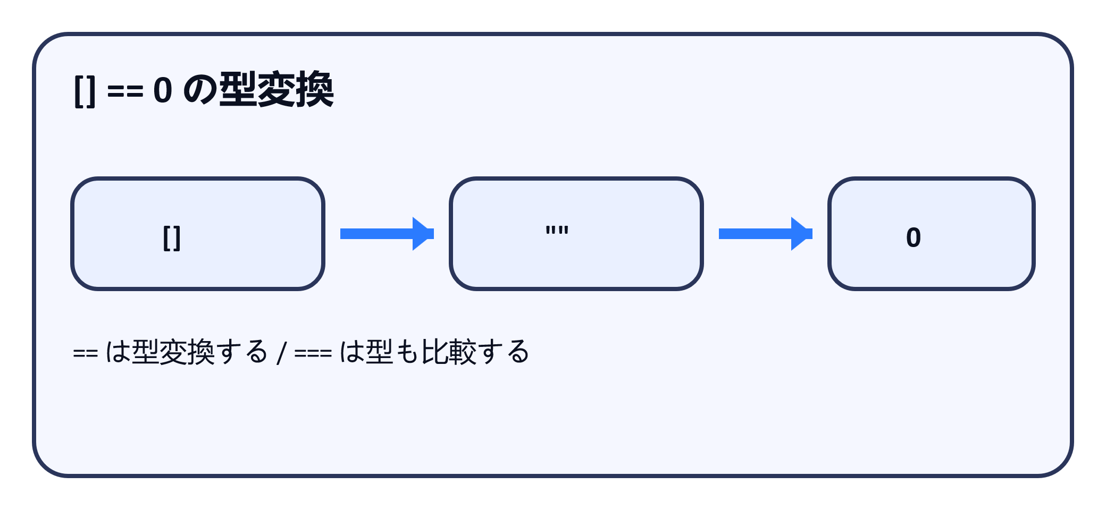
Q9 問題9：[] == 0 と [] === 0
🟥 ③ 演算
それぞれの出力は？
Options：なぜ正しい/なぜ違う
Code
✅ 正解：A
1 console.log([] == 0);
2 console.log([] === 0);
✅ a) true と false
✅ == は型変換が起き、[] → "" → 0 となり 0==0 で true。=== は型も比較するので object と number で false。
❌ b) false と false
❌ 1つ目は == の型変換で true になり得ます。
❌ c) true と true
Visual
❌ 2つ目の === は型が違うので true にはなりません。
❌ d) false と true
❌ どちらも実際の挙動と逆です。
[] == 0 の型変換の流れ
Notes:
[Sources]
- https://developer.mozilla.org/en-US/docs/Web/JavaScript/Reference/Operators/Equality
- https://developer.mozilla.org/en-US/docs/Web/JavaScript/Reference/Operators/Strict_equality
- https://developer.mozilla.org/en-US/docs/Web/JavaScript/Guide/Equality_comparisons_and_sameness
[/Sources]

Slide 15
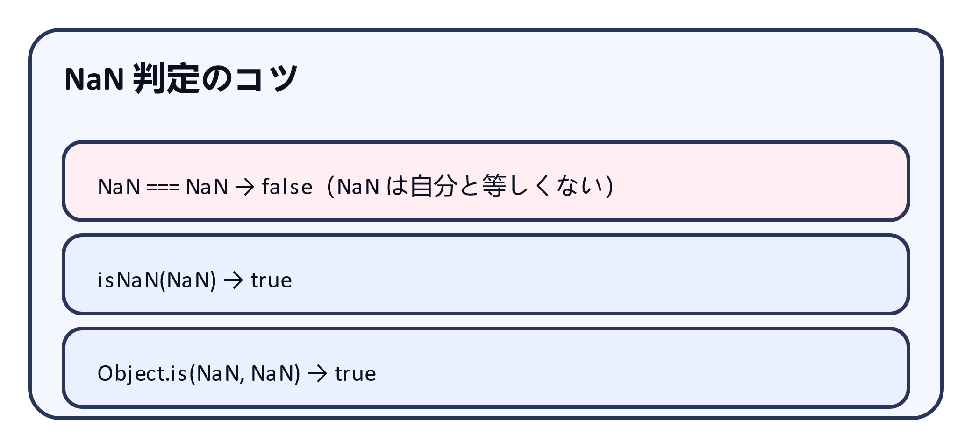
Q10 問題10：NaN と比較
🟥 ③ 演算
3つの出力は？
Options：なぜ正しい/なぜ違う
Code
✅ 正解：A
1 let n = NaN;
2 console.log(n == NaN);
3 console.log(isNaN(n));
4 console.log(Object.is(n, NaN));
✅ a) false / true / true
✅ NaN は「自分自身とも等しくない」ので n==NaN は false。isNaN(NaN) は true。Object.is は NaN 同士を true と判定。
❌ b) true / true / true
❌ 1つ目が誤り。NaN は == や === では一致しません。
❌ c) false / false / true
Visual
❌ isNaN(NaN) は true です。
❌ d) false / true / false
❌ Object.is(NaN, NaN) は true です。
NaN 判定：== / isNaN / Object.is
Notes:
[Sources]
- https://developer.mozilla.org/en-US/docs/Web/JavaScript/Reference/Global_Objects/NaN
- https://developer.mozilla.org/en-US/docs/Web/JavaScript/Reference/Global_Objects/isNaN
- https://developer.mozilla.org/en-US/docs/Web/JavaScript/Reference/Global_Objects/Object/is
[/Sources]

Slide 16
まとめ：この10問で身につけたいこと
Wrap-up
• 変数宣言：const は再代入不可＆初期化必須。更新するなら let。
• 型判定：typeof null は "object"。配列は Array.isArray。
• 演算子：+ は結合になり得る／- は数値化。前置/後置++の違いを追える。
• 比較：== は型変換、=== は型も比較。NaN は特殊（Object.is など）。
• 浮動小数：0.1+0.2 のズレはIEEE 754の丸め誤差。=== 比較は注意。
Notes:
[Sources]
- https://developer.mozilla.org/en-US/docs/Web/JavaScript/Reference/Statements/const
- https://developer.mozilla.org/en-US/docs/Web/JavaScript/Reference/Operators/typeof
- https://developer.mozilla.org/en-US/docs/Web/JavaScript/Guide/Equality_comparisons_and_sameness
[/Sources]

